Slide 1

学生意见调查电子问卷(eSFQ)
科目: | [科目编号及名称] 例：POLYU1001 Academic Integrity
教师: | [教师姓名] 例：Dr James Smiley
教学活动: | [Lecture, Tutorial, Lab., 等等] 例：Lecture & Tutorial
Notes:
Provide the appropriate information on the eSFQ to be conducted.

Slide 2

eSFQ之目的
本问卷旨在定期收集学生对科目的意见及建议，以保证及改善理大教与学的质量。
  电子问卷的结果将被用于评估学系、课程、及教师的教学水平。
备注: 问卷以不记名方式填写， 且问卷结果将在所有科目成绩确认后才报告予相关教师，因此您的参与并不会影响您的成绩。

Slide 3
如何填写及提交eSFQ
您需要准备一部手机，平板电脑，或是手提电脑
如果您现在没有以上设备，请在您有移动设备或电脑时尽快填写并提交该问卷
完成一份问卷需时约5至10分钟

Slide 4
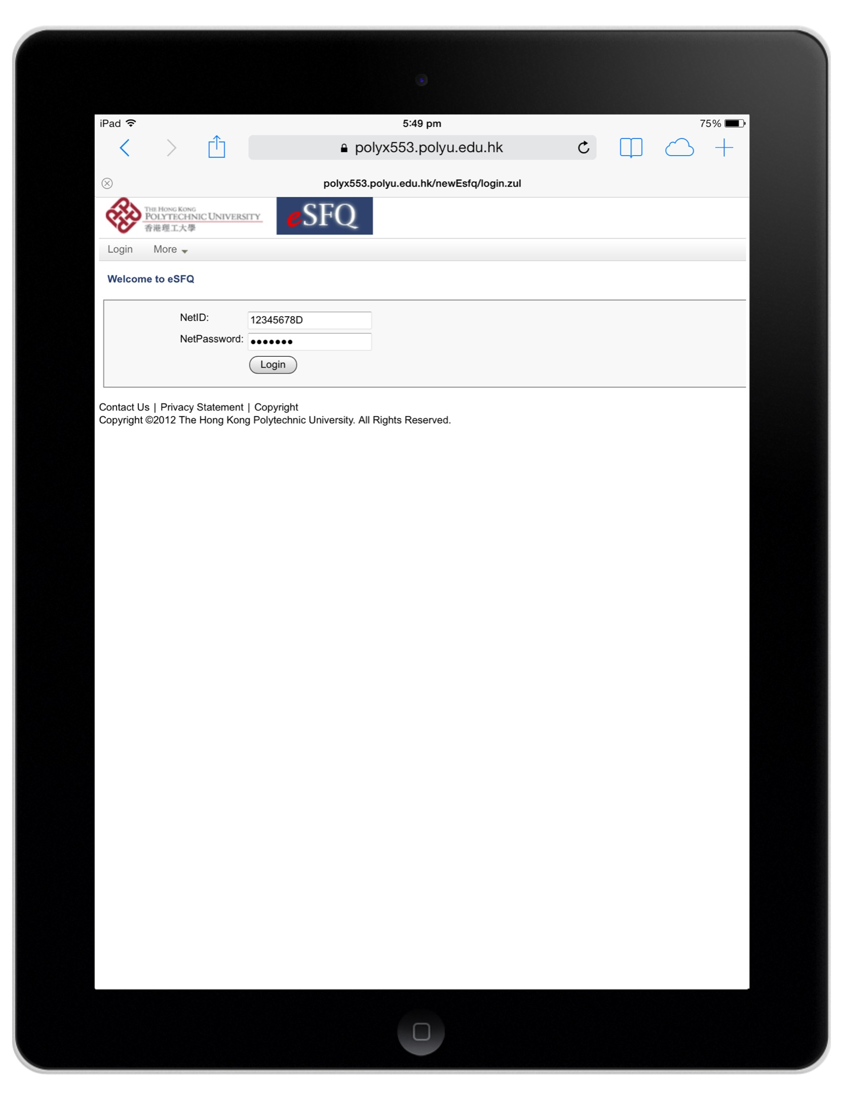
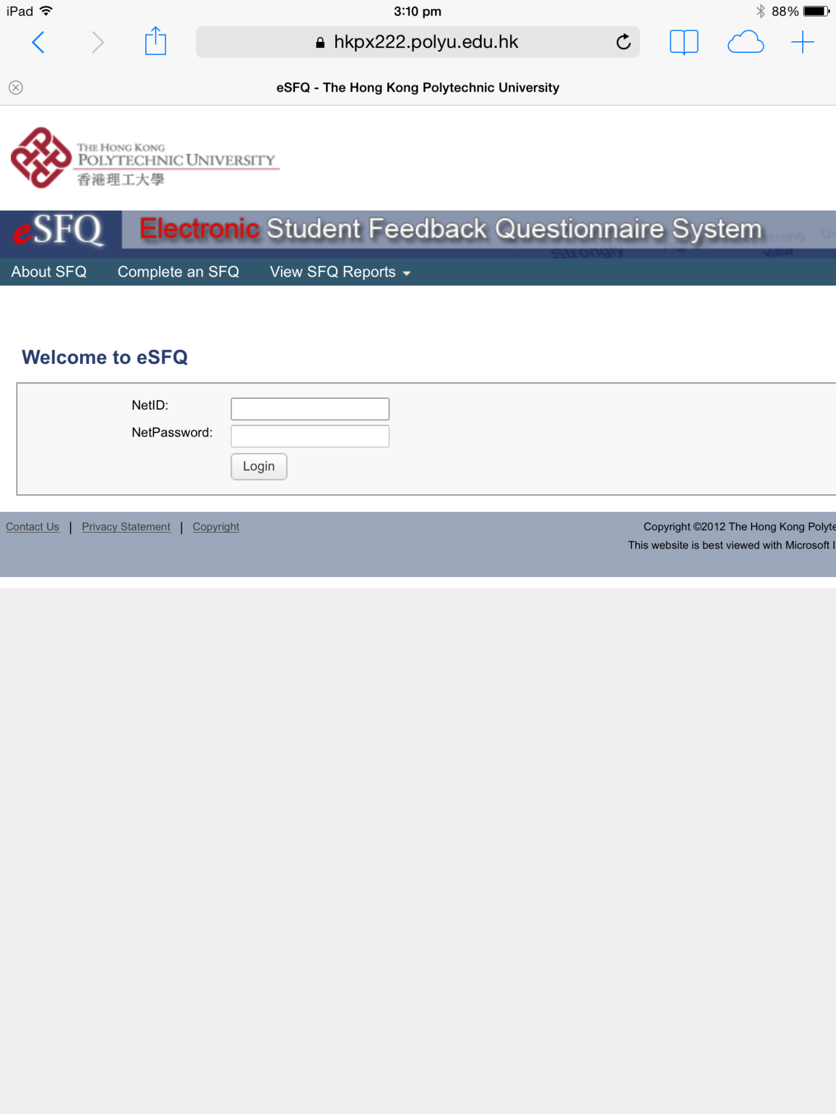
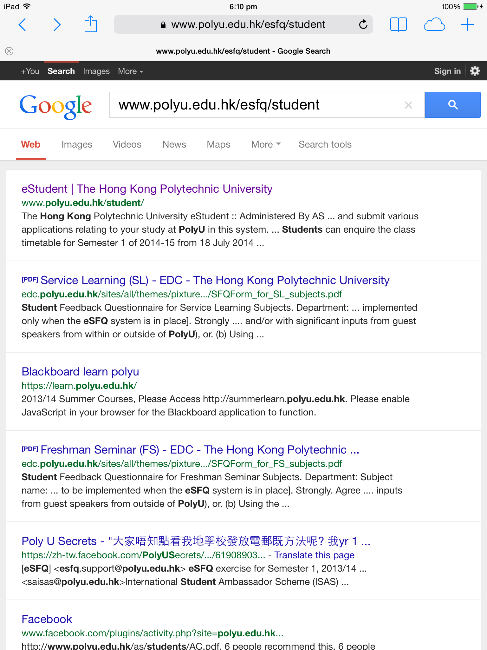
第一步
请在您的设备上输入以下网址: www.polyu.edu.hk/esfq/student ，并使用理大的用户名(Net ID) 及密码 (Net Password)登录。

Slide 5
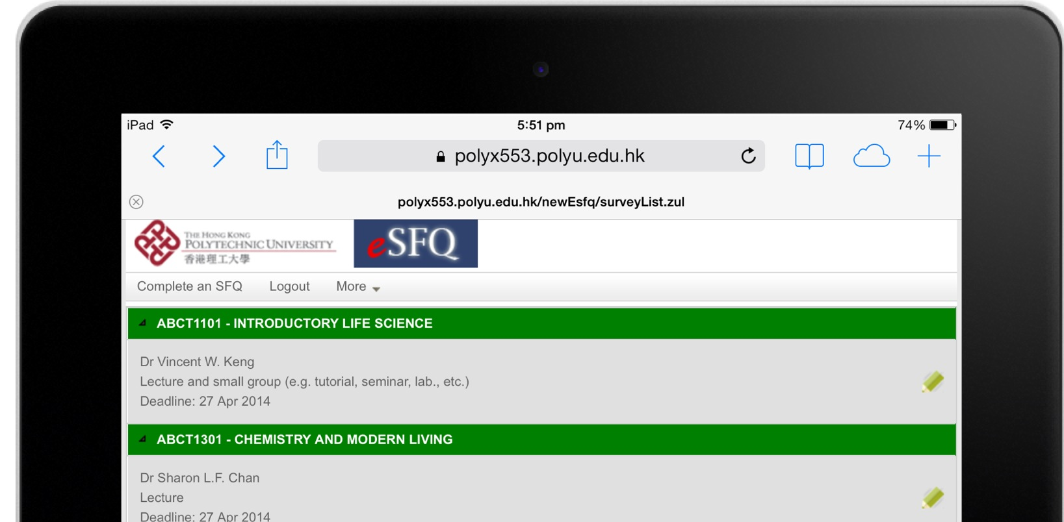
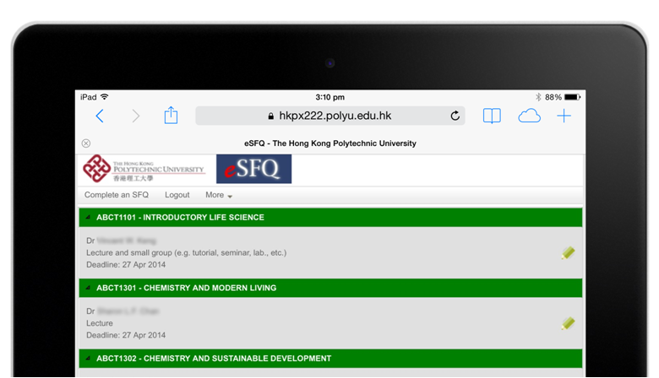
第二步
选择有关此科目/教师的问卷。

Slide 6
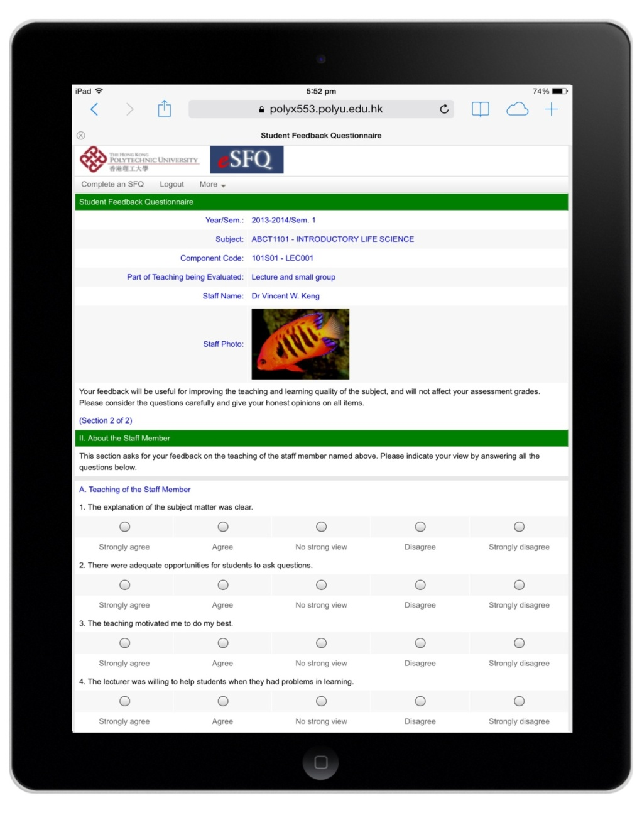
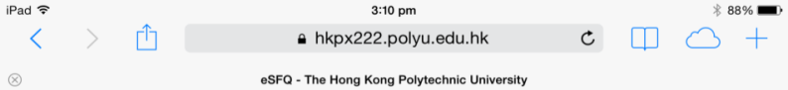

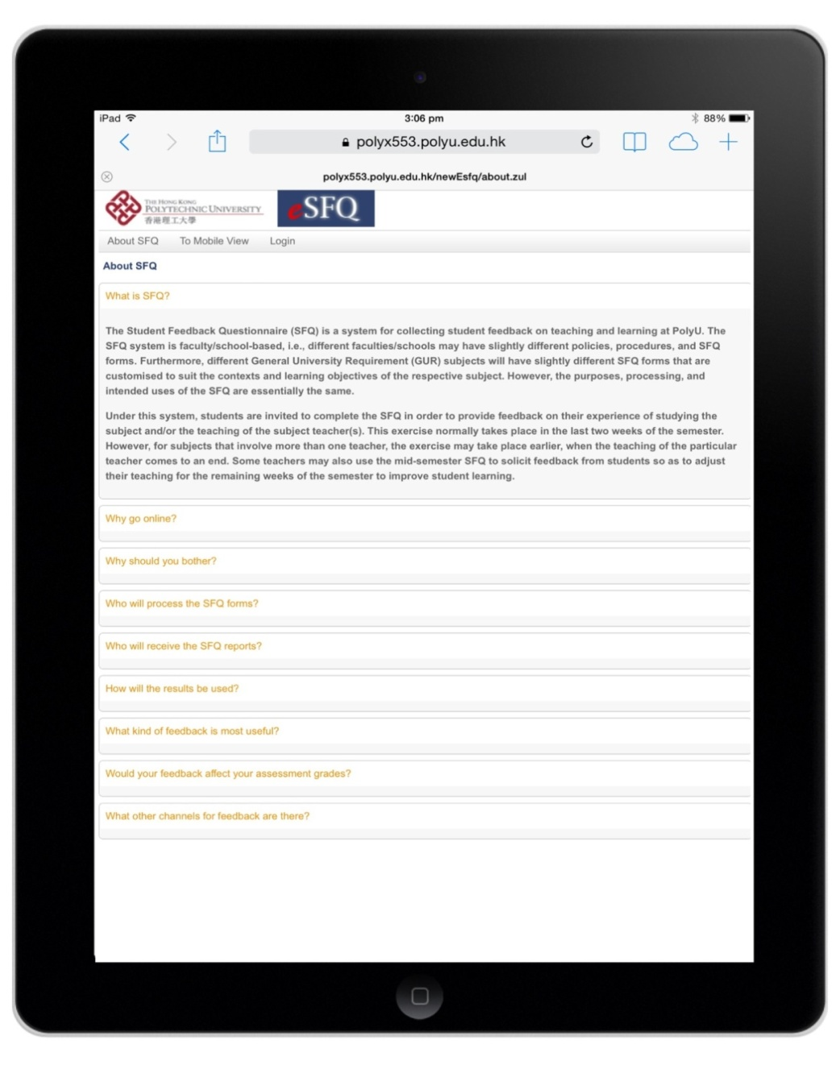

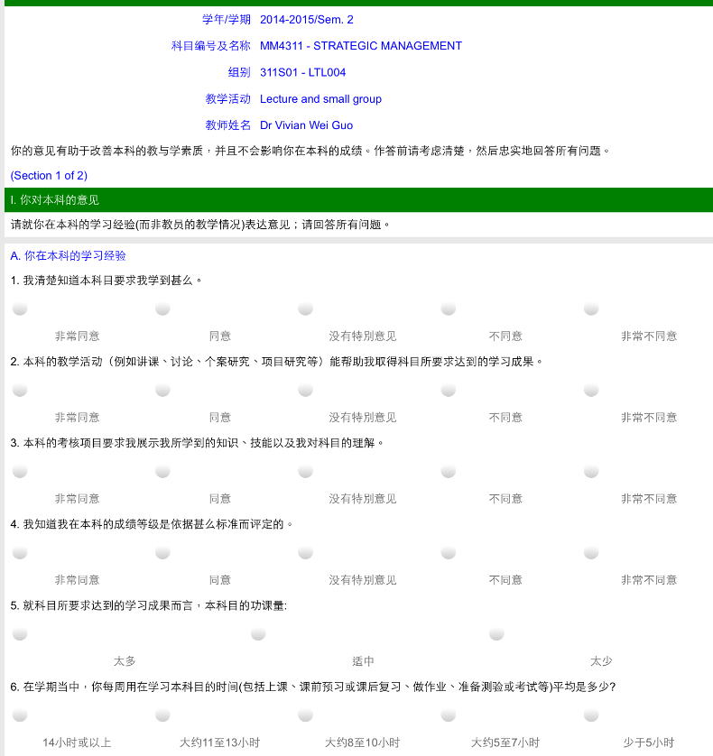
第三步
填写问卷。
如移动设备未能自动显示移动版面，请在菜单上选择“移动版(To mobile view)”。

Slide 7
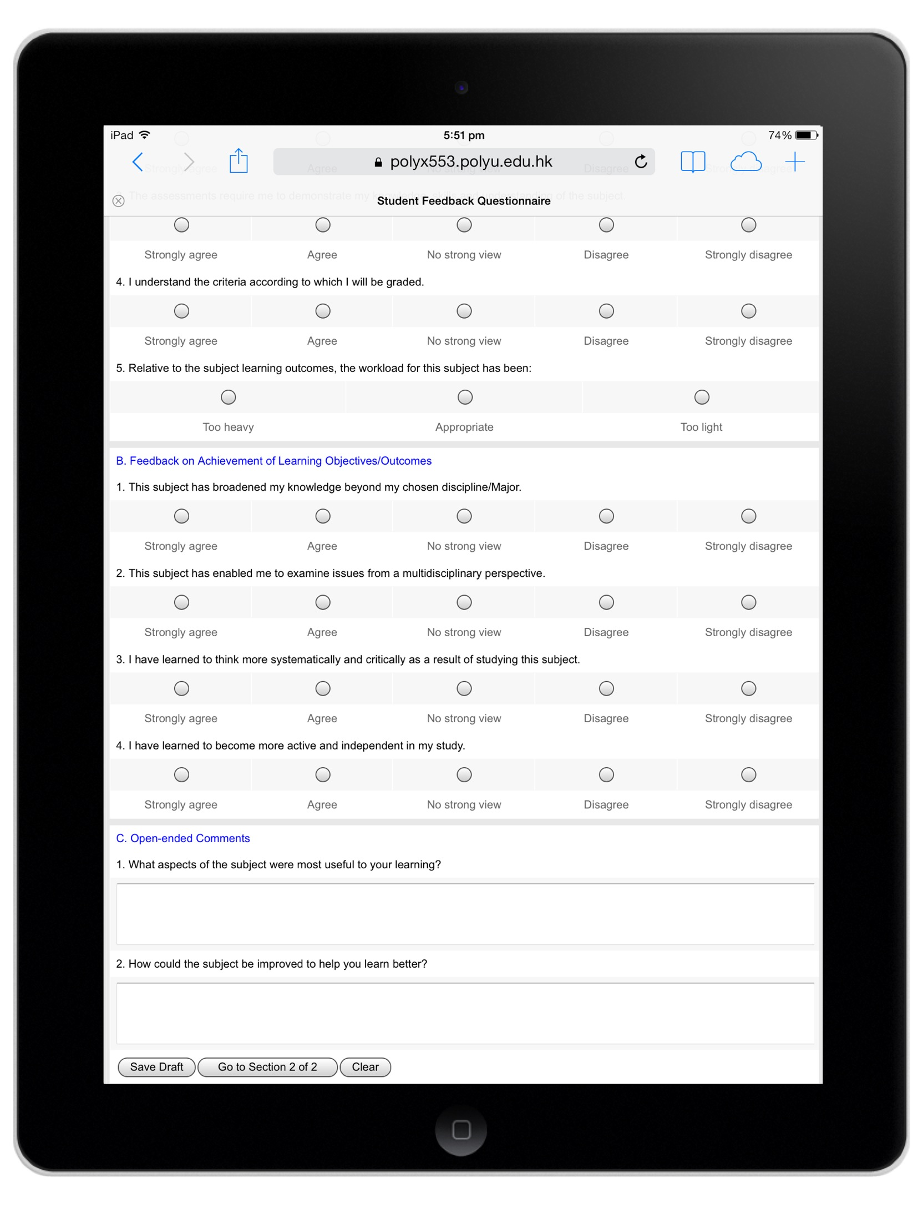
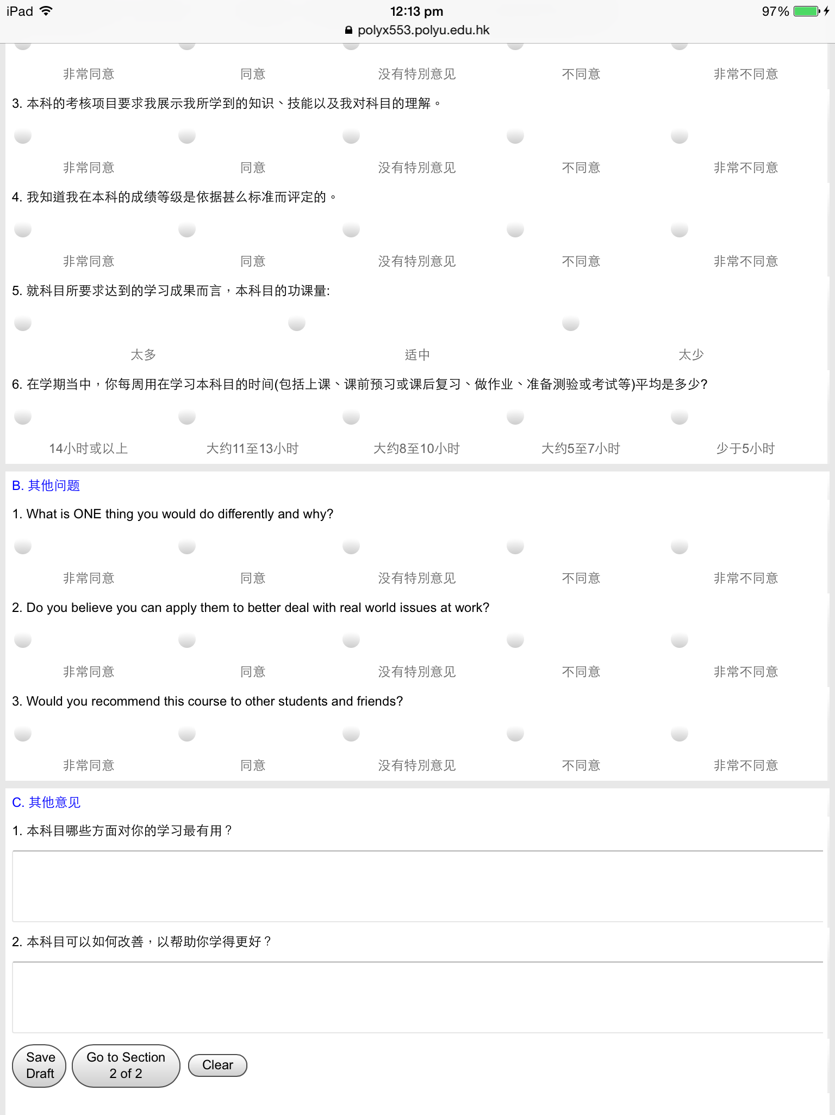
第四步
请按“保存草稿(Save Draft)”以保存您所填写的内容
请按 “第2部分 (Go to Section 2)”前往下一部分（如适用）
如需清除所有填写内容，请按“清除(Clear)”
保存草稿
第2部分
清除

Slide 8
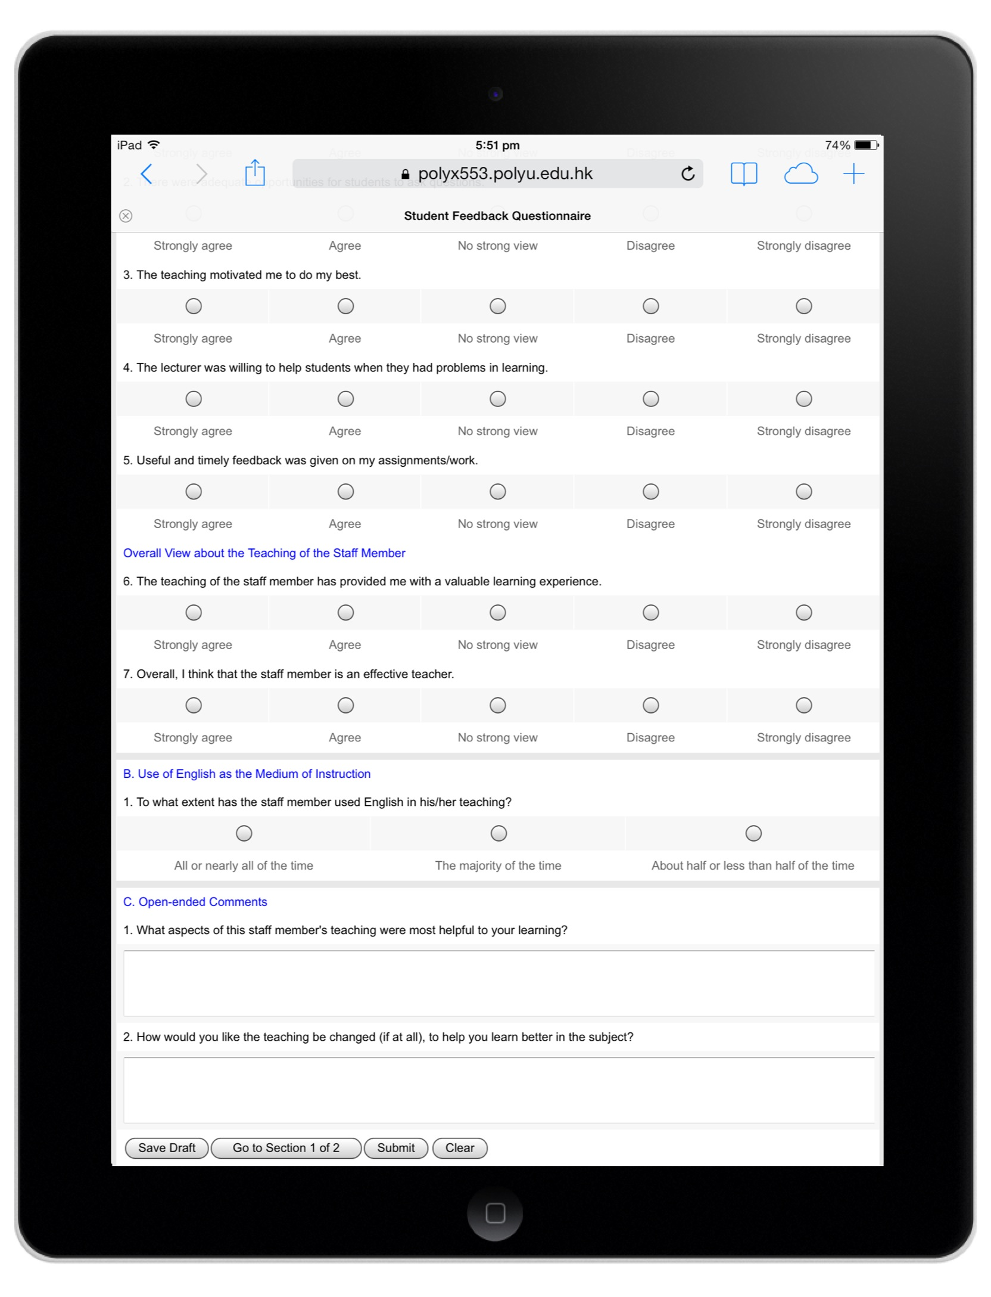
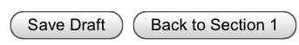
第五步
如果您已经完成填写问卷，请按“提交(Submit)”
注意: 您只可提交此问卷一次。
提交

Slide 9
请即登入以下网站填写问卷 www.polyu.edu.hk/esfq/student
请您认真填写此问卷并提供建设性的意见与建议，这将更好地帮助我们改善教与学。
5分钟
10分钟
15分钟
20分钟
结束计时
开始计时
Notes:
Click “Start Timer” once to start the timer.
To restart timer, hit the left arrow key (←) on the keyboard; alternatively, right click on the slide then choose “Previous”.
When it reaches the desired amount of time, click “Stop Timer” once.
Note:
Please allow sufficient time for students to do the eSFQ if more than one form is to be completed for the same subject/class.
You can use a mobile device to check the response rate via the eSFQ system (www.polyu.edu.hk/esfqadmin) if you wish to do so.

Slide 10
非常感谢您的宝贵意见
如果您未能完成填写此问卷，请保存草稿并于课后尽快完成并提交。
如果您没有移动设备，请在您有机会使用移动设备或电脑时尽快完成填写并提交此问卷。

